Slide 1
Gametracker
María Vivar

Slide 2
Objetivo principal
Desarrollar una aplicación web llamada GameTracker que permita a los usuarios registrar, calificar y analizar los videojuegos que han jugado, ofreciendo estadísticas personalizadas, enriquecidas con datos reales obtenidos de una API pública de videojuegos.

Slide 3
Funcionalidades, APIs y modelo de datos
🔹 Funcionalidades principales
Registro y login de usuarios, Incluido login con GitHub
CRUD completo de videojuegos
Calificación y comentarios personales
Estadísticas personalizadas:
  Media de puntuaciones
  Horas totales jugadas
  Número de juegos jugados
Visualización de datos reales de videojuegos
🔹 APIs utilizadas
API REST propia (Node.js + Python)
API externa RAWG / IGDB
  Información del juego
  Fecha de lanzamiento
  Géneros
  Imágenes y descripción
🔹 Modelo de datos (MongoDB)
Users: información de usuario y autenticación
UserGames: videojuegos de cada usuario
Games: juegos globales

Slide 4
Arquitectura y tecnologías
API Gateway (Node.js – Express)
Punto de entrada único
Redirige peticiones a:
  node_service → gestión de juegos y usuarios
  python_service → análisis y estadísticas
Microservicio Node.js
CRUD de videojuegos
Gestión de usuarios
Conexión directa a MongoDB
Lógica principal de negocio
Microservicio Python
Procesamiento de datos
Cálculo de:
  Horas totales
  Media de puntuaciones
  Juegos jugados
API REST independiente
Frontend
HTML5 + CSS + JavaScript
Arquitectura MPA
Renderizado en cliente
BBDD: Mongodb
No hay despliegue en la nube

Slide 5
Lecciones aprendidas y aspectos destacados
Lecciones aprendidas
Diseño y consumo de APIs REST reales
Comunicación entre microservicios heterogéneos (Node + Python)
Integración de APIs externas
Gestión de errores y validaciones
Cómo dividir una aplicación en microservicios reales
Uso de un API Gateway
Gestión de variables de entorno
Aspectos avanzados a destacar
Separación real entre lógica de negocio y análisis de datos
Uso de un API Gateway
Arquitectura fácilmente ampliable
Código organizado por responsabilidades
Permite iniciar sesión con github.
Funcionalidades añadidas para usuarios administradores.

Slide 6
Porque merece una buena nota
Aplica conceptos de la asignatura de forma completa
No es solo CRUD: incluye análisis, estadísticas y recomendaciones
Arquitectura clara, modular y bien justificada
Uso combinado de tecnologías actuales (Node.js + Python)
Buen equilibrio entre complejidad y funcionalidad
Se incluye la posibilidad de iniciar sesion con tu cuenta de github.

Slide 7
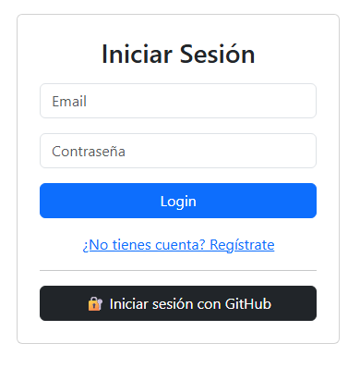

Demo

Slide 8
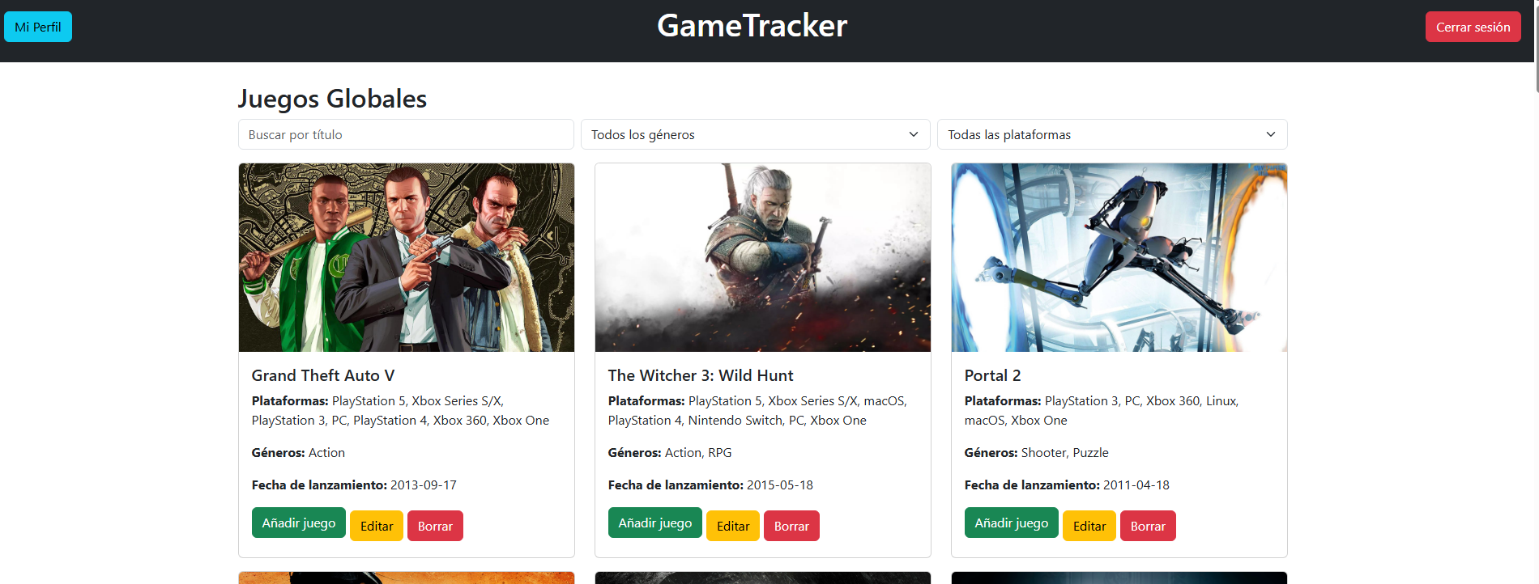


Admin:
No admin:

Slide 9
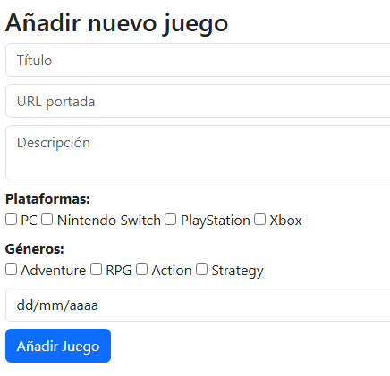
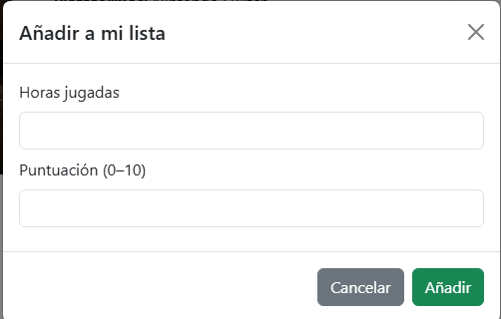
Juego global:
Juego Usuario

Slide 10
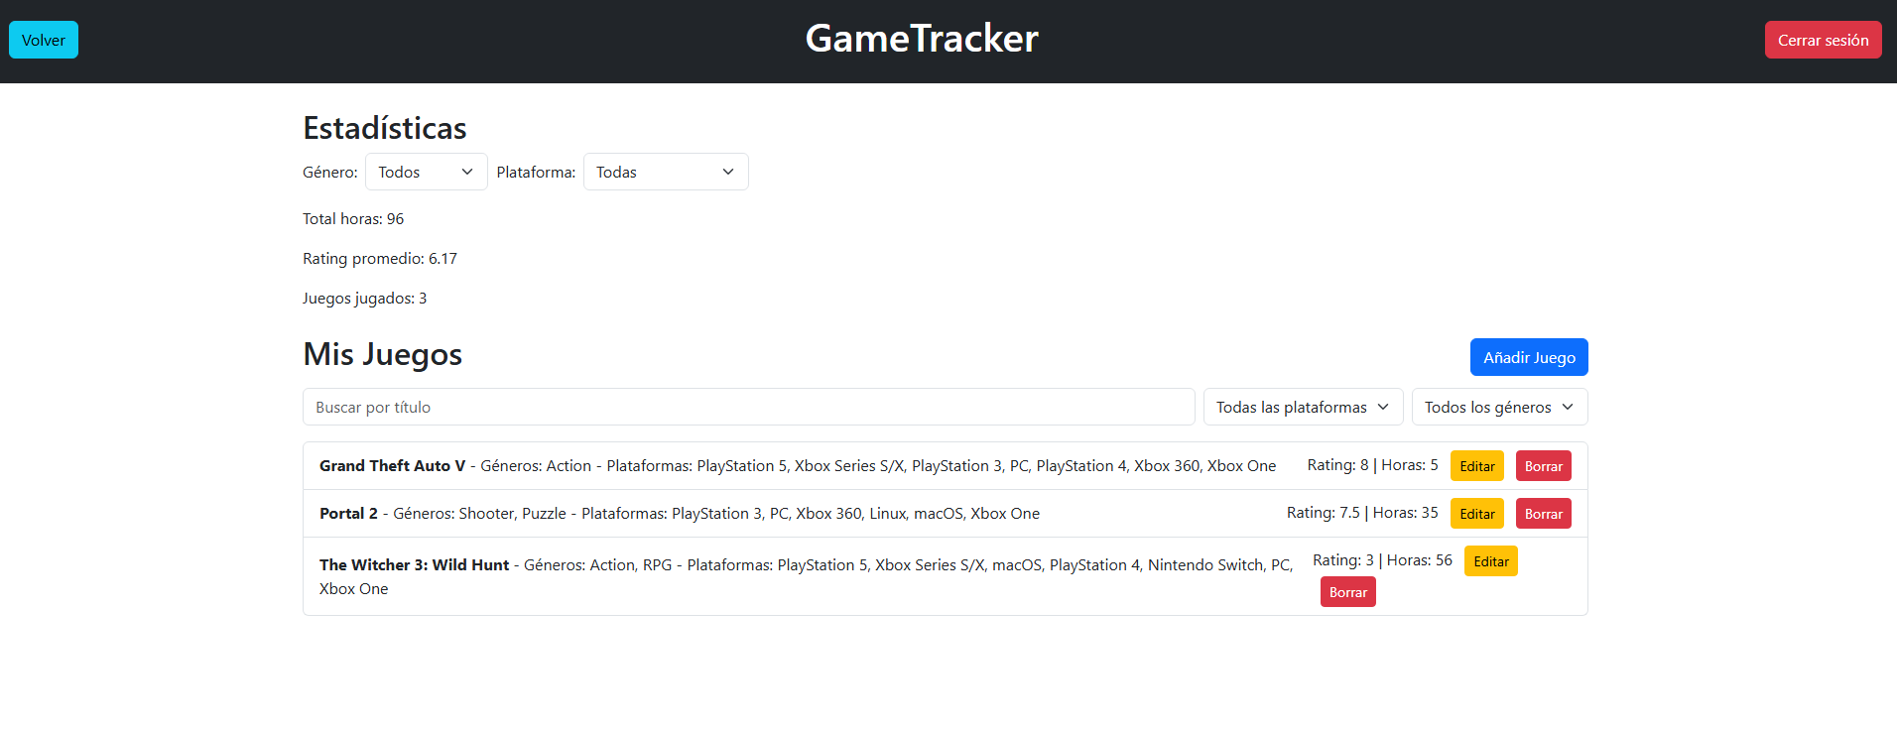

Slide 11
Conclusiones
GameTracker es una aplicación web basada en microservicios que demuestra el uso de APIs REST, análisis de datos y arquitectura distribuida, con una base sólida para futuras ampliaciones. Tiene diferentes funcionalidades que no había usado antes como el uso de microservicios con distintos lenguajes, el uso del inicio de sesión de github o el uso de apis externas para sacar datos.

